Slide 1
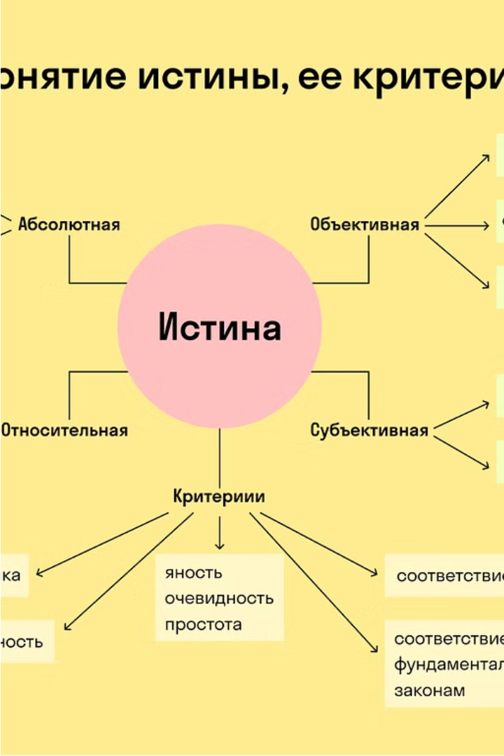
-т
Онтология:
Исследование сущностной природы существования
Философские размышления о фундаментальных принципах бытия и развития могут служить методологической основой для современных научных исследований и военной стратегии. Понимание основополагающих законов природы и общества имеет огромное практическое значение.
Выполнил:
Курнаев И.Д., Логвин А.А.
Научный руководитель:
Лаврикова Н.И.

Slide 2
Онтология: Исследование сущностной природы существования
Природа реальности
Сущность и существование
Причинность и детерминизм
Онтология изучает фундаментальные характеристики и структуру реальности, её базовые категории и принципы.
Философский анализ соотношения сущности и существования, их взаимодействия и динамики.
Исследование закономерностей причинно-следственных связей, вопросы детерминизма и свободы воли.

Slide 3
Диалектический материализм: Динамика изменения и трансформации
Противоречие
1
Диалектический материализм рассматривает противоречие как движущую силу развития, источник изменений и трансформаций.
2
Количественные изменения
Постепенные количественные изменения в системе ведут к качественным переменам и скачкообразному развитию.
Отрицание отрицания
3
Новое качественное состояние включает в себя снятие старого, но на более высоком уровне организации.

Slide 4
Эмерджентность и сложность: Последствия для современной науки
Эмерджентные свойства
Системная сложность
Междисциплинарный подход
Целое обладает свойствами, не присущими отдельным частям. Возникновение новых качеств в результате интеграции элементов.
Системы с большим количеством взаимосвязанных элементов демонстрируют непредсказуемое, нелинейное поведение.
Исследование сложных систем требует интеграции знаний из разных научных областей.

Slide 5
Нелинейность и хаос: Актуальность для военной стратегии и тактики
Непредсказуемость
Адаптивность
Сетецентричность
Нелинейные системы, такие как боевые действия, демонстрируют непредсказуемое и хаотическое поведение.
Гибкость и быстрая реакция на изменения ситуации становятся ключевыми факторами эффективности военных операций.
Координация и взаимодействие между различными элементами системы повышают устойчивость и эффективность.

Slide 6
Кибернетика и теория систем: Информирование процессов принятия решений
Обратная связь
Целеполагание
Моделирование
Самоорганизация
Механизмы обратной связи позволяют корректировать действия и адаптироваться к изменениям.
Чёткая постановка целей и задач повышает эффективность системного управления.
Построение моделей и симуляция позволяют прогнозировать поведение сложных систем.
Способность системы к самоорганизации и адаптации повышает её устойчивость.

Slide 7
Эпистемология и границы знания: Последствия для исследований и анализа
1
Ограниченность наблюдения
2
Роль субъективности
Наблюдатель всегда ограничен в своих возможностях и инструментарии.
Любое познание неизбежно обусловлено субъективными факторами.
3
Принцип неопределённости
4
Междисциплинарность
Невозможность точного измерения и предсказания в квантовом мире.
Синтез знаний из разных областей необходим для постижения сложных явлений.

Slide 8
Заключение: Интеграция философских представлений в современную практику
Глубокое понимание фундаментальных онтологических, диалектических и эпистемологических принципов может стать мощным инструментом для решения задач в современной науке и военном деле.
Интеграция философских идей в исследовательские и управленческие процессы позволит обогатить методологию и повысить эффективность практической деятельности.

